Slide 1
Body Language and Negotiation

Slide 2

What is Body Language?

Slide 3
A type of non verbal communication
Using physical behavior to express information
Such as: facial expression, body posture, body gesture, eye movement, the use of space

Slide 4


Slide 5
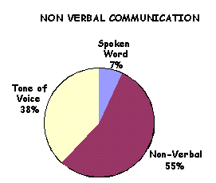
The Importance of Body Language

Slide 6
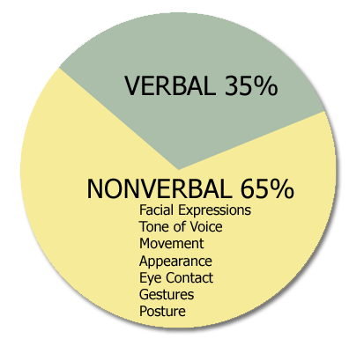

Slide 7
VERBAL
VOCAL
VISUAL

Slide 8
Bahasa non verbal digunakan di segala belahan dunia, di segala bidang, oleh semua orang
Banyak orang lebih mempercayai bahasa tubuh dibandingkan ucapan
Banyak orang lebih nyaman menggunakan bahasa tubuh dibandingkan ucapan

Slide 9

The Benefit of Understanding Body Language

Slide 10
The first impression
Sinyal apakah negosiasi akan mendatangkan kesempatan atau tidak
Memberi informasi bagaimana kita harus bersikap

Slide 11

Body Language in Negotiation

Slide 12
Mata
Mata menyiratkan berbagai informasi dari dalam diri. Gunakan eye contact untuk memahami apakah counterpart tertarik atau tidak dengan penawaran yang sedang dibicarakan. Umumnya, jika seseorang merasa tertarik, tatapan matanya akan lebih tertahan dalam memandang, dan jika ia tidak tertarik, biasanya ia agak memalingkan mata.

Slide 13
Head
Banyak orang menganggukkan kepala sebagai tanda menyimak dan menilai positif terhadap apa yang sedang didengarnya. Anggukan kepala juga dapat menjadi indikasi bahwa penawaran masih dapat terus dilanjutkan

Slide 14
Shoulder
Bahu yang terlalu tegang, atau bahu yang diangkat akan mengindikasi bahwa suasana kurang nyaman dan penawaran mungkin akan sulit mencapai titik temu. Perlu ekstra waktu untuk mencairkan suasana

Slide 15
Hands
Tangan yang terbuka menandakan sikap yang lebih menerima dibandingkan tangan yang disilangkan di depan dada. Tangan yang terkatup dengan kaku menyiratkan ketegangan dan penolakan

Slide 16
Legs
Kaki-kaki yang disilangkan umumnya menandakan kurang tertarik dengan apa yang disampaikan, penolakan untuk penjelasan yang panjang, ataupun ketidaknyamanan

Slide 17
Stances
Opening stances memberikan banyak pengaruh terhadap keberlanjutan proses. Posisi, postur, sudut pandang dapat membuat counterpart merasa sejalan ataupun justru kurang nyaman

Slide 18
Attitude
Bagaimana kita menunjukkan attitude akan memberikan banyak sekali masukan dan penilaian pada counterpart. Salah satu contohnya adalah sikap sabar dalam proses negosiasi akan lebih diterima dibandingkan sikap menyerang atau defensif dalam proses negosiasi

Slide 19
Words
Perhatikan penggunaan kata-kata, istilah-istilah apakah mudah dipahami, termasuk bagaimana menggunakan kata-kata yang sopan atau sifatnya rawan menimbulkan rasa tersinggung pada counterpart

Slide 20
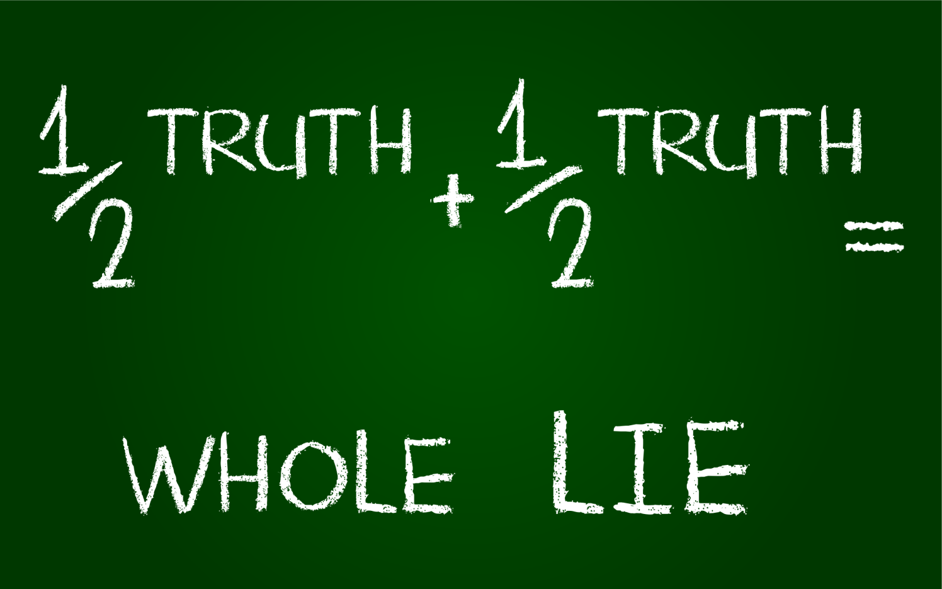
How to Indicate Lies?

Slide 21
Menghindari kontak mata
Biasanya orang yang berbohong akan menghindari kontak mata

Slide 22
Arah pandangan mata
Biasanya ke kanan atas, memandang ke bawah, atau memandang tidak jelas ke mana arahnya diyakini sebagai upaya berbohong

Slide 23
Mengusap hidung
Gerakan halus pada hidung mengindikasikan kebohongan, namun gerakan yang kasar atau keras jangan selalu diartikan demikian

Slide 24
Menggosok atau mengusap telinga
Sama halnya dengan hidung, telinga juga merupakan salah satu bagian tubuh yang seringkali disentuh ketika seseorang berbohong

Slide 25
Menutup mulut
Ditujukan untuk menahan mulut mengucapkan sesuatu yang dikhawatirkan terlontar begitu saja. Namun hati-hati dengan tujuan lain dari seseorang menutup mulut

Slide 26
Memalingkan wajah
Ketika seseorang berbohong, seringkali ia tidak mampu memandang counterpart, saat itulah pertanda ada kemungkinan berbohong

Slide 27
Vokal berubah
Perubahan vokal mungkin mengisyaratkan ada sesuatu yang tidak diucapkan dengan jujur, ada kebohongan yang ditutupi. Akibatnya mungkin suara menjadi tertekan atau sangat berhati-hati.

Slide 28
Menelan liur berlebihan
Ini juga merupakan salah satu hal yang mengindikasikan kebohongan. Orang yang menelan liur terus-terusan berulang kali biasanya disebabkan oleh kecemasan berlebihan, dalam hal ini mungkin diakibatkan oleh berbohong

Slide 29
Indikasi kebohongan lain tentunya masih ada, namun perlu dicermati, jangan sampai kita salah menilai

Slide 30
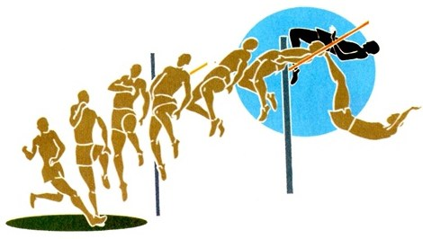
Some Techniques

Slide 31
Mirroring
Gunakan bahasa tubuh yang mirip dengan counterpart

Slide 32
Keep stances open
Menjaga keterbukaan akan mengecilkan jarak antar kepribadian dan membuat counterpart lebih tertarik untuk proses lanjut

Slide 33
Nod and listen even if you don’t agree
Sikap ini menimbulkan rasa dihargai. Setelah itu baru perlahan-lahan mencari kata-kata dan sikap yang tepat untuk membalikkan ke perspektif yang diinginkan

Slide 34
Pacing
Mencari kesamaan dengan counterpart, dan perlahan-lahan menggiringnya ke arah tujuan negosiasi

Slide 35
Don’t use too much body movements
Penggunaan gerakan tubuh yang terlalu banyak akan membuat perhatian counterpart teralihkan, sehingga mungkin banyak informasi yang tidak tertangkap karena pandangan terganggu. Belum tentu juga counterpart menyukai apa yang dilihatnya

Slide 36
Feel comfortable
Apakah seseorang merasa nyaman atau tidak dengan dirinya sendiri akan terlihat dalam body language

Slide 37
Don’t forget to smile
Senyum merupakan body language yang paling indah dan dapat membawa kepada keberhasilan

Slide 38
Closing Session
Perhatikan tanda-tanda kapan closing session akan dilakukan, sebab terkadang di luar dugaan kita, orang lain pergi begitu saja → saat seseorang mulai gelisah setelah penjelasan yang panjang, mungkin saja ia ada janji lain yang harus dipenuhi sehingga akan meninggalkan ruangan, saat inilah closing session perlu segera dilakukan

Slide 39
Perhatikan juga barangkali waktu yang disediakan sudah mendekati akhir, perhatikan juga mungkin counterpart melihat-lihat jam terus → lakukan closing session sebelum waktu benar-benar diakhiri
Gunakan kesempatan ketika counterpart merasa bimbang → closing session dapat dilakukan dengan halus namun tepat

Slide 40
Atau yang paling memuaskan adalah ketika counterpart terlihat ingin melakukan deal→ segera lakukan closing

Slide 41
HOW TO CLOSE?
Badan lebih tegak, lebih semangat
Pandangan mata tertuju pada counterpart
Tangan dan kaki menunjukkan kesiapan dan kemantapan
Intonasi suara lebih persuasif
Selalu tersenyum
Sikap tubuh menunjukkan keramahan dan keterbukaan

Slide 42

Keep In Mind

Slide 43
Cultural background
Personal experiences
Ethics

Slide 44
Opportunities: take it or leave it
Your judgment may be wrong
Still, Never Give Up!

Slide 45


